Slide 1
TP MESURES ELECTRIQUES
ET
ELECTRONIQUES

Slide 2
Manipulation N°2
Mesure par la méthode de Pont à courant alternatif

Slide 3
A la place du générateur continu, on utilise un générateur basse fréquence et on remplace les résistances par des impédances. Les calculs restent valides, à condition de remplacer les résistances par des impédances complexes.
Dans la plupart des cas on utilise les ponts de type Wheatstone à basse fréquence ou à fréquence acoustique (16 à 20KHz).
L’équilibre du pont est réalisé quand les produits en croix des impédances sont égaux (égalité entre parties réelles et parties imaginaires).

Slide 4
Pont de SAUTY
Ce pont convient pour la mesure des impédances capacitives à grandes arguments, c'est-à-dire les condensateurs de bonne qualité.
A l’équilibre du pont on peut écrire :
𝑅𝑥=𝑅.(𝑅3/𝑅4 )
et 𝐶𝑥=𝐶.(𝑅4/𝑅3)

Slide 5
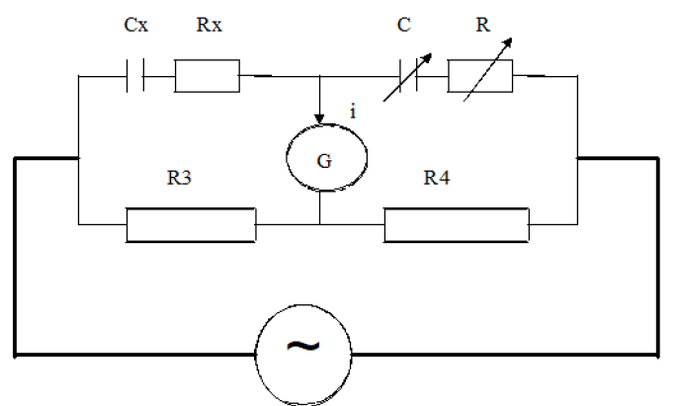
Figure 1. : Schéma de principe du pont de Sauty

Slide 6
Mode opératoire
Réaliser le montage de la figure 1 avec:
E= 5 sin (wt) V, R3=500Ω, R4=100Ω, R= Résistance variable, C= condensateur variable et Rx et Cx =inconnues.
G galvanomètre.
Varier R et C jusqu’à l’équilibre.
Calculer Rx et Cx

Slide 7
Conclusion
Donner une conclusion sur l'efficacité du montage.

